Slide 1
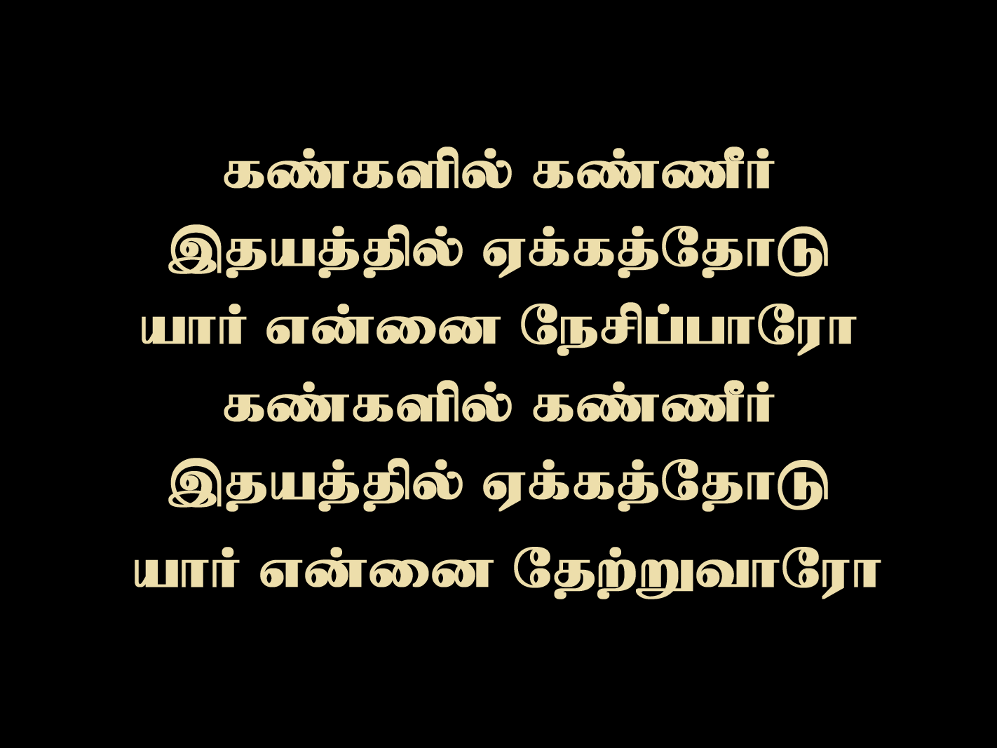
Notes:
Slide 1 - கண்களில் கண்ணீர்
Slide 2 - ஏங்கின என்னை
Slide 3 - நேசிக்கும் தேவன்
Slide 4 - என் பாவங்கள்
Slide 5 - என் மீறுதல்

Slide 2
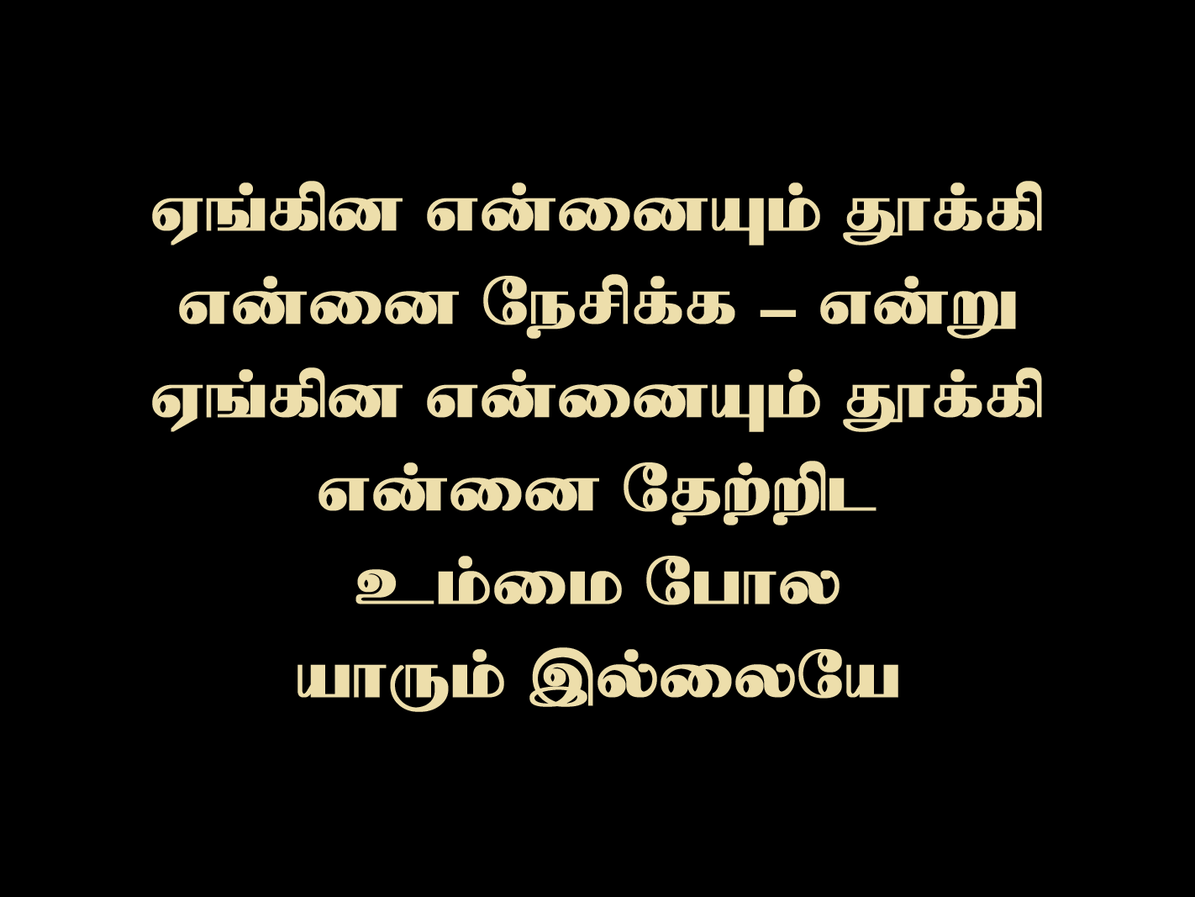
Notes:
Slide 1 - கண்களில் கண்ணீர்
Slide 2 - ஏங்கின என்னை
Slide 3 - நேசிக்கும் தேவன்
Slide 4 - என் பாவங்கள்
Slide 5 - என் மீறுதல்

Slide 3
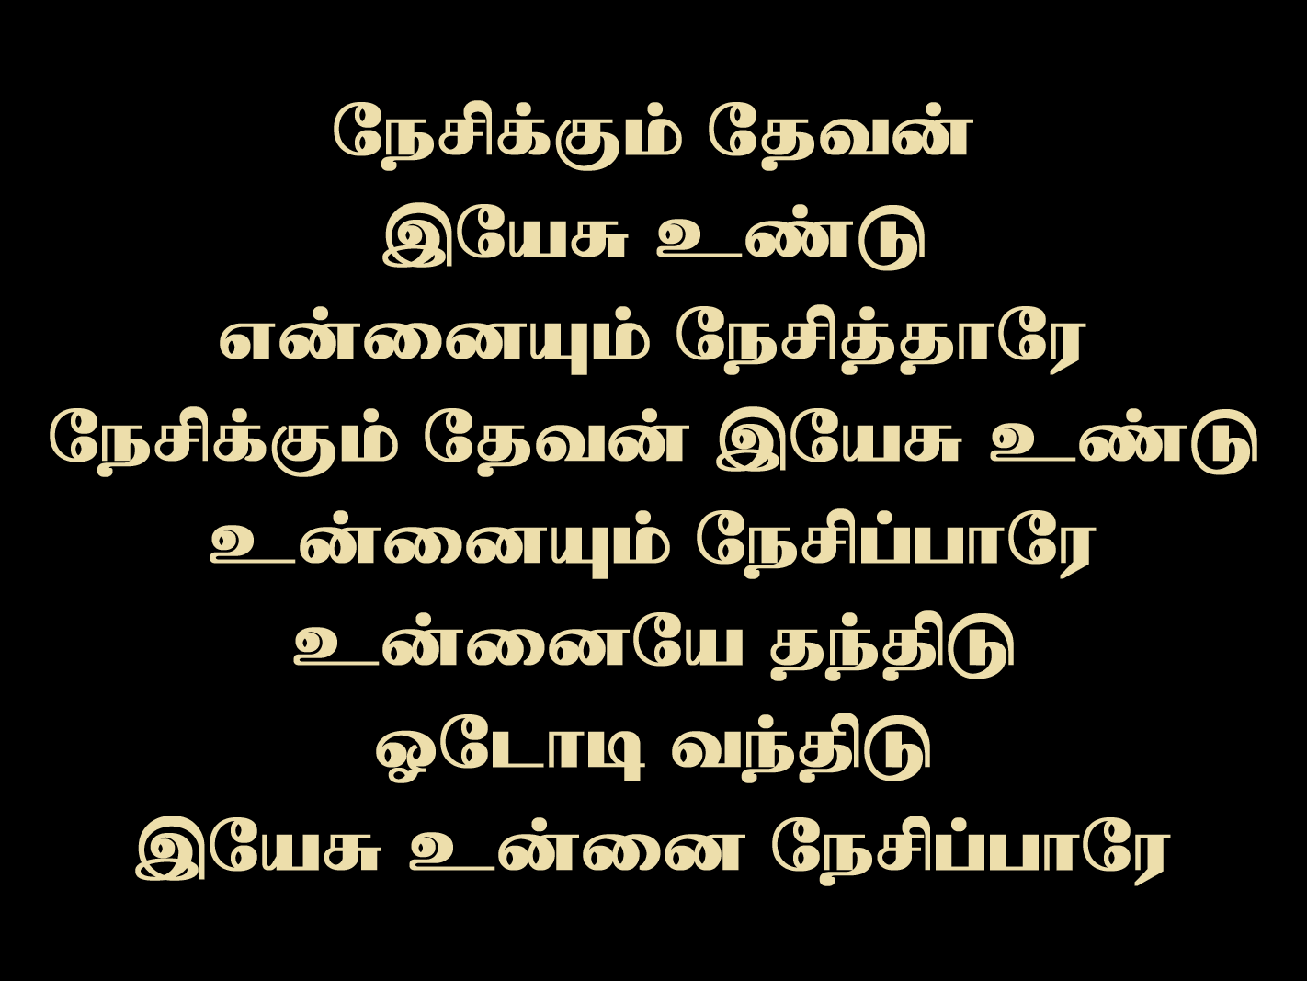
Notes:
Slide 1 - கண்களில் கண்ணீர்
Slide 2 - ஏங்கின என்னை
Slide 3 - நேசிக்கும் தேவன்
Slide 4 - என் பாவங்கள்
Slide 5 - என் மீறுதல்

Slide 4
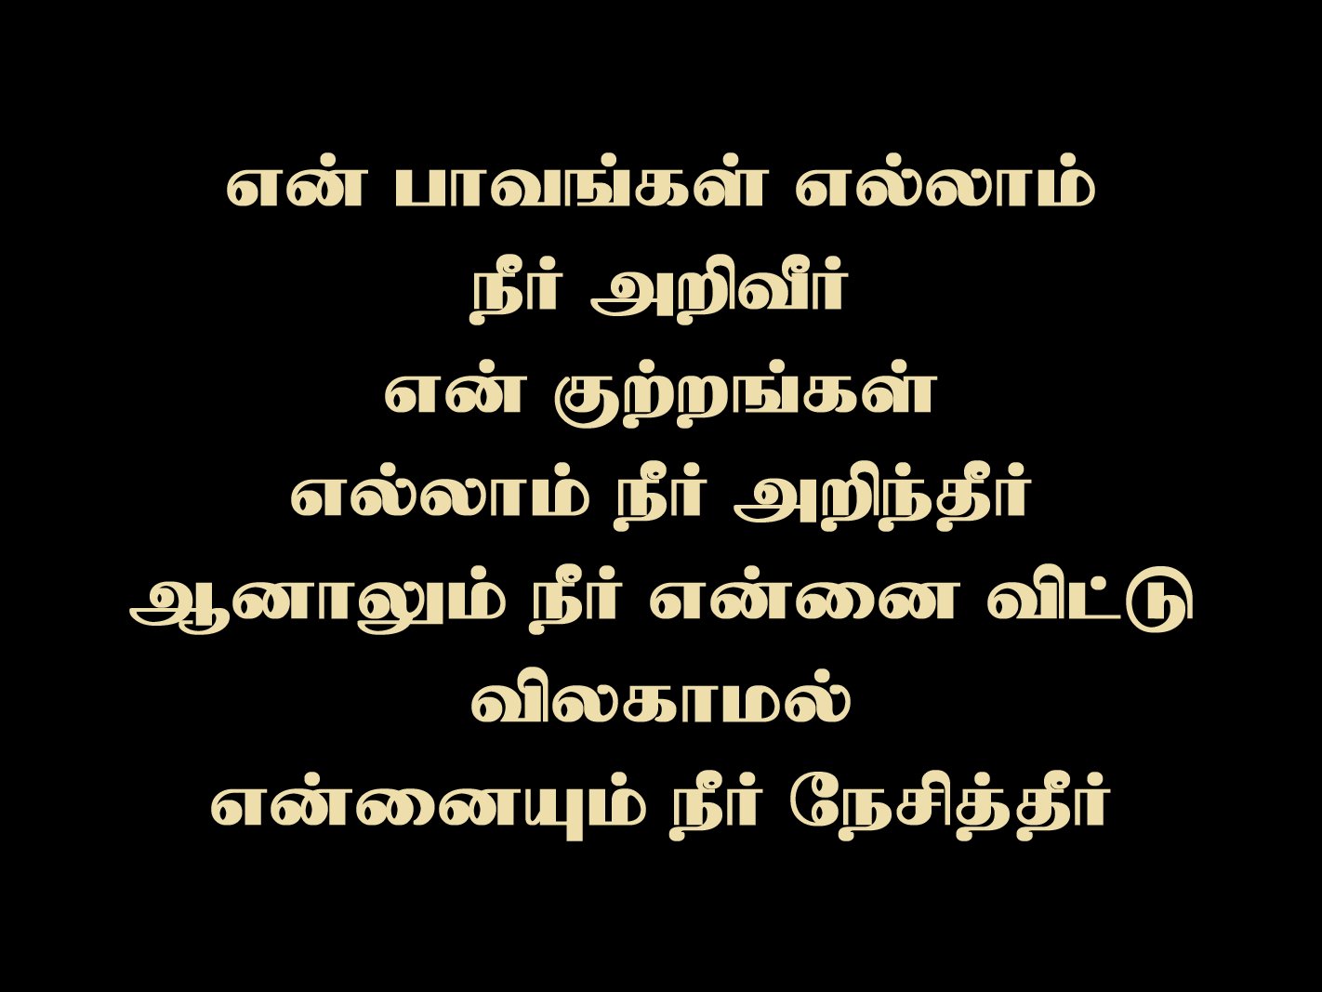
Notes:
Slide 1 - கண்களில் கண்ணீர்
Slide 2 - ஏங்கின என்னை
Slide 3 - நேசிக்கும் தேவன்
Slide 4 - என் பாவங்கள்
Slide 5 - என் மீறுதல்

Slide 5
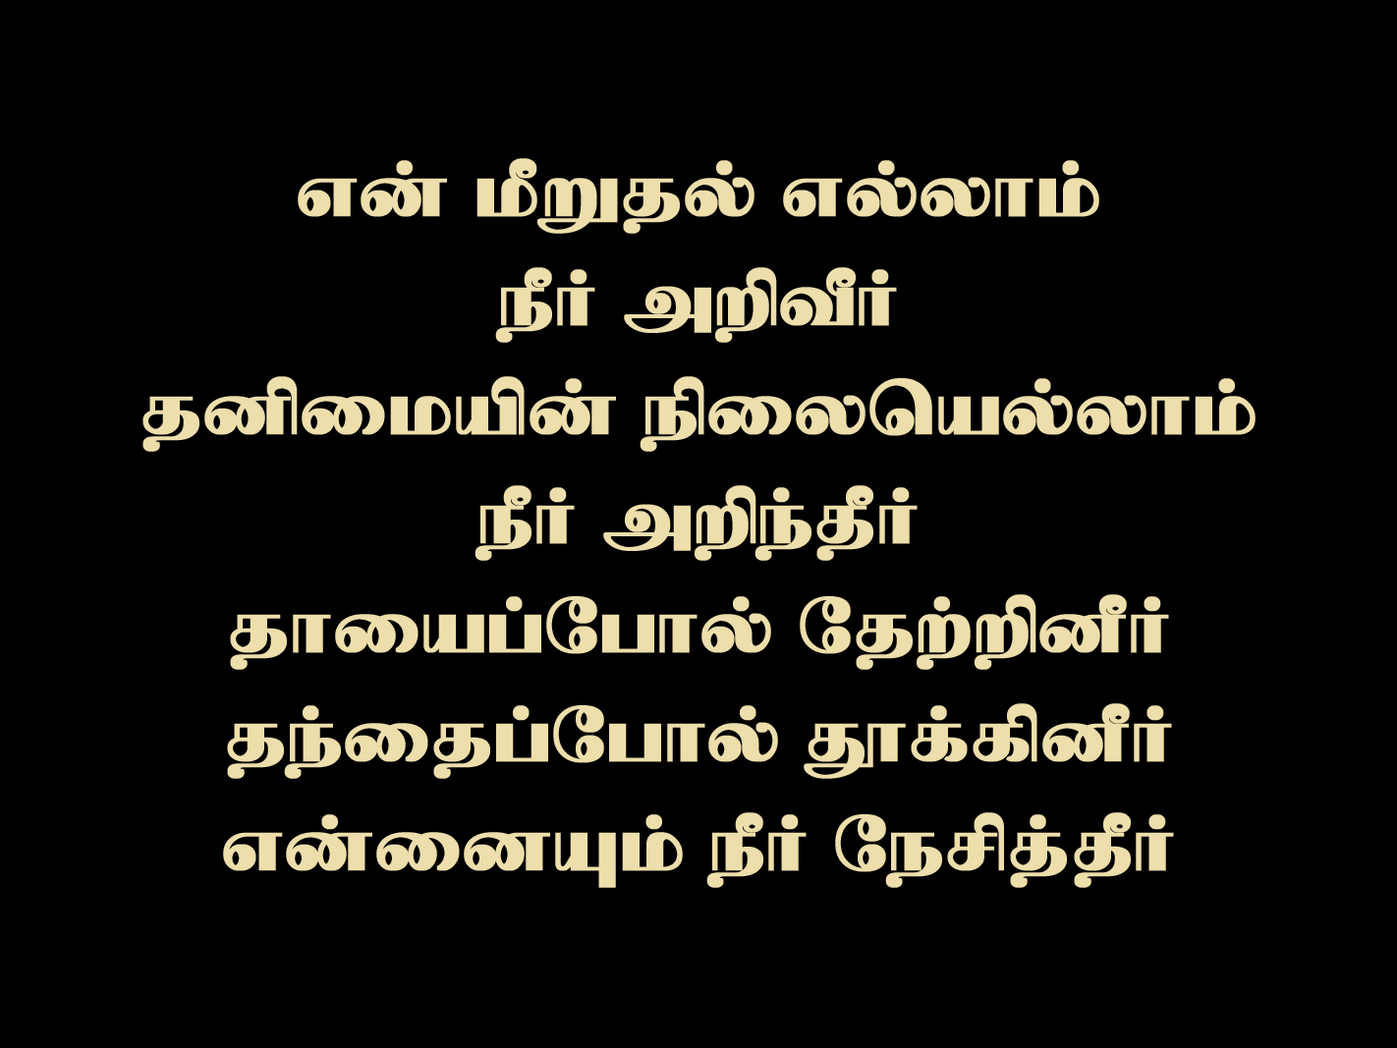
Notes:
Slide 1 - கண்களில் கண்ணீர்
Slide 2 - ஏங்கின என்னை
Slide 3 - நேசிக்கும் தேவன்
Slide 4 - என் பாவங்கள்
Slide 5 - என் மீறுதல்

